Slide 1
Курсовой проект на тему «Проектирование и реализация хранилища данных для анализа бизнес деятельности компании» по дисциплине Инструменты для хранения и обработки больших данных
Департамент образования и науки города Москвы
Государственное автономное образовательное учреждение высшего образования города Москвы
«Московский городской педагогический университет»
Институт цифрового образования
Специальность: 38.03.05 Бизнес-информатика
Выполнил:
студент группы
Руководитель:

Slide 2
Актуальность
На данный момент существует актуальная проблема сбора информации о текущем состоянии дел в компании для процесса принятия решений, которая может быть решена с помощью создания хранилища данных.

Slide 3
Цель
Целью курсового проекта является разработка программного комплекса, предназначенного для более эффективного ведения бизнес-анализа.

Slide 4
Объект и предмет исследования
Объектом курсового проекта является процессы анализа бизнес-информации хранилищ данных.
Предметом курсового проекта является разработка информационной системы на основе хранилища данных для принятия решений в области продаж.

Slide 5
Задачи
провести анализ предметной области;
провести сравнительный анализ существующих систем по хранению и организации доступа к большим данным;
спроектировать архитектуру хранилища больших данных на основе программного продукта APACHE HADOOP;
разработать информационную систему на основе хранилища данных для принятия решений в области продаж;
провести анализ качества данных в хранилище больших данных.

Slide 6
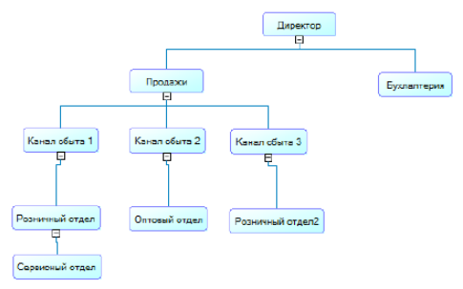
Описание деятельности ООО «Экран»

Slide 7
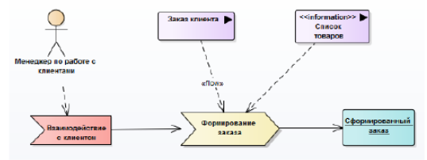
Бизнес-процесс «Формирование заказа клиента»

Slide 8
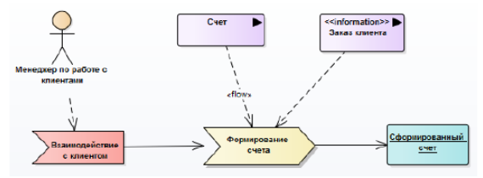
Бизнес-процесс «Формирование счета клиента»

Slide 9
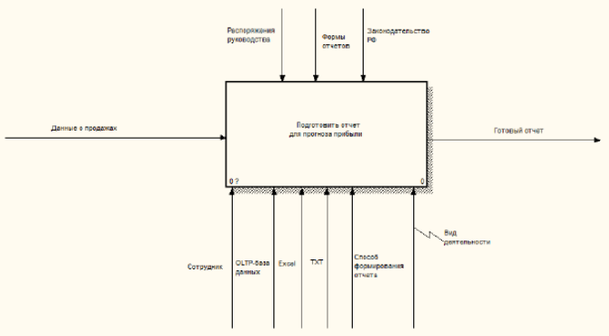
Анализ существующей технологии анализа бизнес-деятельности
Контекстная диаграмма процесса обработки AS-IS

Slide 10
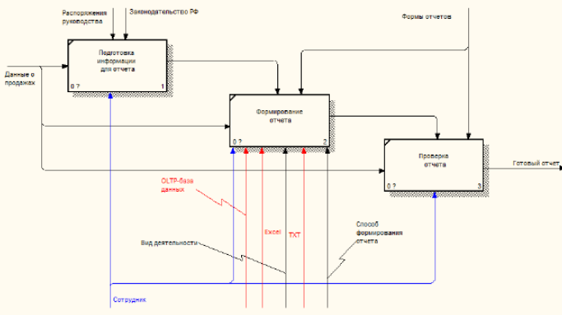
Анализ существующей технологии анализа бизнес-деятельности
Диаграмма декомпозиции IDEF0 AS-IS

Slide 11
Формирование требований к новой информационной технологии анализа бизнес деятельности
система должна охватывать основные бизнес-процессы предприятия;
система должна иметь понятное назначение функций и наглядный результат обработки информации;
система должна иметь возможность наращивания в программной части;
пользователи системы ХД должны быть в состоянии получить доступ к приложениям ХД;
ХД не должно быть доступно за пределами компании;
ХД должно быть доступным 24 часа в сутки. Простой не более одного часа в месяц;
если при выполнении ETL-операций произошел сбой, данные в ХД недолжны быть повреждены.

Slide 12
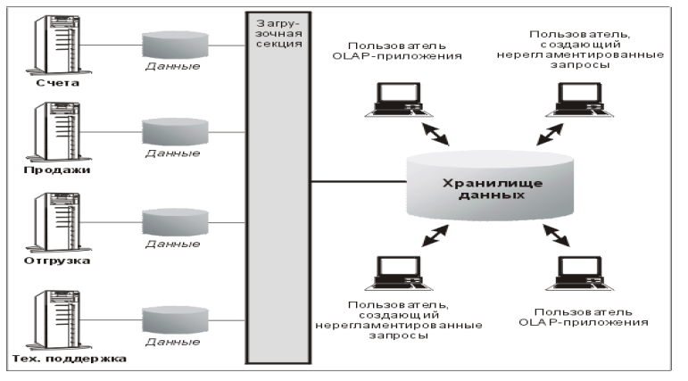
Анализ решений для разработки хранилища данных и OLAP
Архитектура системы до внедрения

Slide 13
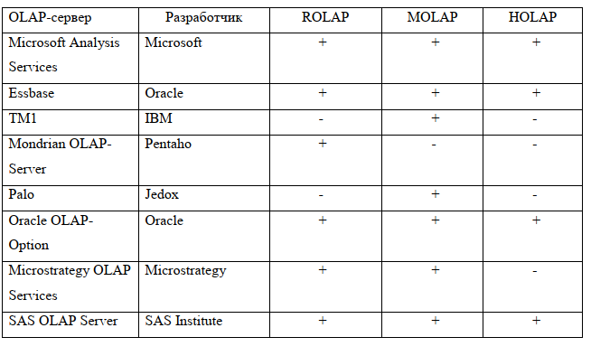
Анализ решений для разработки хранилища данных и OLAP
Сравнение OLAP-серверов

Slide 14
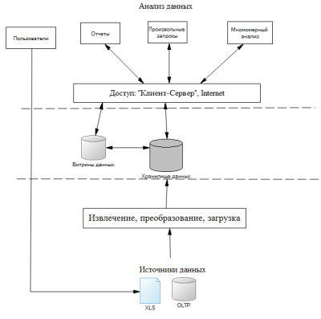
Разработка архитектуры информационной системы для анализа данных
Архитектура разрабатываемой информационной системы

Slide 15
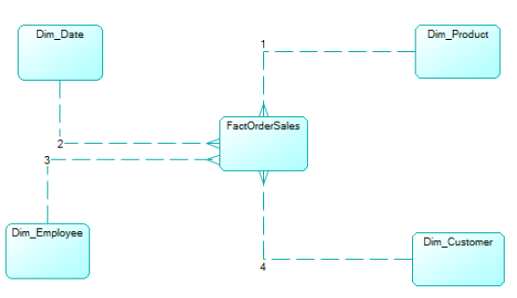
Концептуальная модель ХД

Slide 16
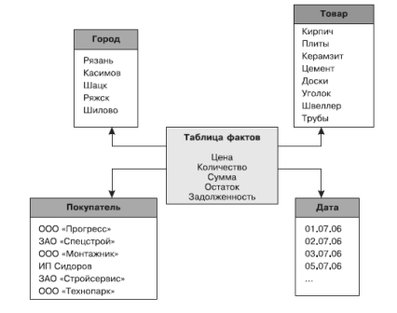
РЕАЛИЗАЦИЯ ПРИЛОЖЕНИЯ ДЛЯ СИСТЕМЫ АНАЛИЗА ДАННЫХ Разработка физической модели хранилища данных
Схема «звезда»
Исходя из условий, полученных на этапе формулирования требований, целесообразно использовать ROLAP со схемой реализации многомерного представления данных с помощью реляционных таблиц типа «звезда»

Slide 17
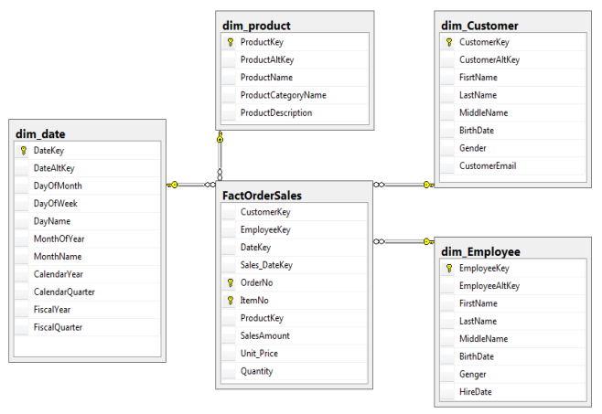
РЕАЛИЗАЦИЯ ПРИЛОЖЕНИЯ ДЛЯ СИСТЕМЫ АНАЛИЗА ДАННЫХ Разработка физической модели хранилища данных
Физическая модель данных
В процессе физического проектирования базы данных в среде MS SQL Server 2019 была создана база данных хранилища EkranDW, состоящая из файлов данных разбитых на файловые группы ekrandw.mdf.
Листинг SQL-скриптов, создающих информационные структуры сервера баз данных хранилища приведен в приложении А.

Slide 18
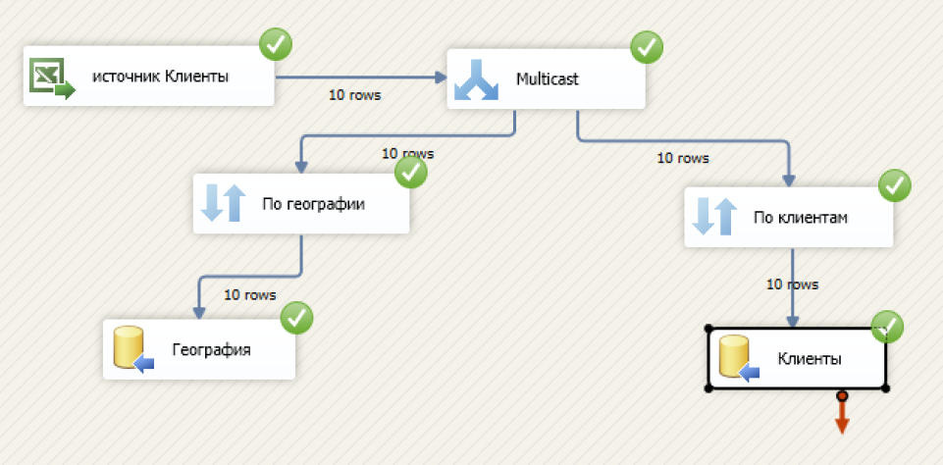
РЕАЛИЗАЦИЯ ПРИЛОЖЕНИЯ ДЛЯ СИСТЕМЫ АНАЛИЗА ДАННЫХ
Успешный результат передачи данных

Slide 19
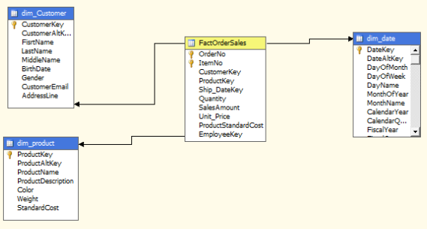
РЕАЛИЗАЦИЯ ПРИЛОЖЕНИЯ ДЛЯ СИСТЕМЫ АНАЛИЗА ДАННЫХ
Структура OLAP-куба

Slide 20
Заключение
В рамках данного проекта с помощью описанных выше средств была разработана информационная система, представляющая собой хранилище данных, реализованное в соответствии с требованиями к системе. Также была изучена литература по проектированию хранилищ данных.
Разработанная автоматизированная информационная система, охватывающая основные бизнес процессы предприятия была внедрена и используется в организации.
В качестве дальнейшего развития данной системы можно предложить расширение разработанного хранилища данных по мере необходимости в построении других отчетов.

Slide 21
СПАСИБО ЗА ВНИМАНИЕ

